Slide 1










K-Digital Training
한컴아카데미
Selective Morph (세그멘테이션과 스타일 전이를 결합한 이미지 변환 시스템)
TEAM 2조 GreenArchive(팀명)
김준래, 유현준, 이제우, 정세찬

Slide 2









K-Digital Training
목 차
01
프로젝트 개요
02
프로젝트 팀 구성 및 역할
03
프로젝트 수행 절차 및 방법
04
프로젝트 수행 경과
05
자체 평가 의견

Slide 3
프로젝트 개요

Slide 4
주제 및 선정 배경, 기획 의도
학습 연구 및 기회:
두 가지 AI모델을 연동하는 AI연동 서비스 구현
차별화된 접근: 기존 스타일 트랜스퍼 보다 사용자에게 더 많은 선택권을 줌
Notes:
창의적 가능성:세그멘테이션을 통해 특정 이미지 영역만을 선택적으로 변환함으로써, 사용자에게 새로운 창작의 기회를 제공합니다. 이는 예술적 표현을 극대화할 수 있는 잠재력을 지니고 있습니다. 학습 및 연구 기회:본 프로젝트는 이미지 처리 및 머신러닝 기술을 활용하여 실질적인 문제를 해결하는 과정에서 팀원들이 기술적 역량을 강화할 수 있는 기회를 제공합니다. 또한, 최신 연구 동향을 반영하여 실용적인 결과를 도출할 수 있는 가능성이 높습니다. 차별화된 접근:본 프로젝트는 기존의 스타일 전이 시스템과 차별화된 점에서 강점을 가집니다. 특히, 세그멘테이션 기술을 활용하여 사용자에게 더 많은 제어권을 제공하고, 이미지 변환 결과에 대한 창의성을 높입니다.

Slide 5
프로젝트 내용

Slide 6
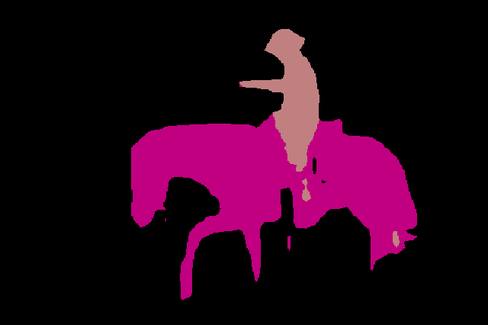
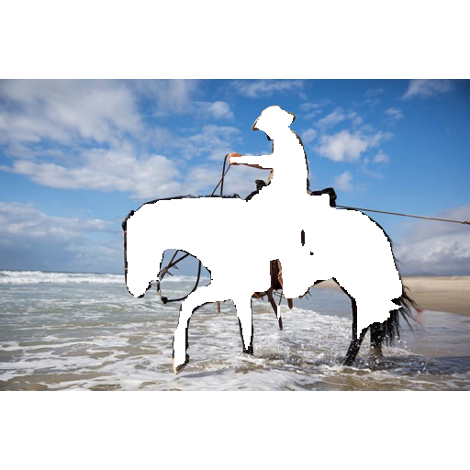
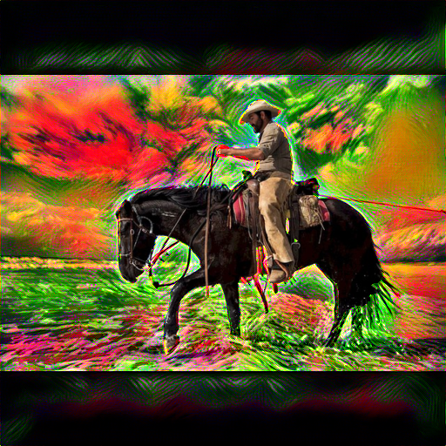
segmentation + style transfer
Anno_class_img
Masked_content
Final_combined_image
원하는 클래스를 제외한 나머지 부분을 마스킹
마스킹 된 부분만 제외하고 style transfer 적용
Segmentation 결과

Slide 7
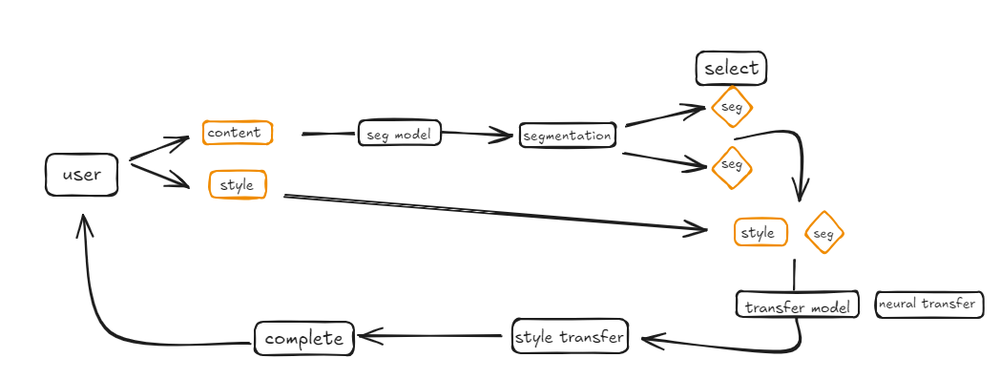
04
K-Digital Training
프로젝트 수행 경과
* 결과
프로세스 구조
* 다이어그램을 통해 프로세스 구조를 분석
Notes:
사용해도 되고 안써도됨

Slide 8
활용 장비 및 재료
하드웨어
HP노트북(한컴 아카데미 제공)
OS: Windows 10 Pro
CPU: Intel I7-9850H
RAM: 32GB
GPU: NVIDIA Quadro RTX 4000, VRAM 8GB

Slide 9
활용 장비 및 재료
환경
파이참(Pycham) (무료 또는 학생용 라이선스)
웹스톰(WebStorm) (무료 또는 학생용 라이선스)
Node js (Server)
React (Web UI)
Anaconda (Python Interpreter)

Slide 10
활용 장비 및 재료
AI모델
Segment
PSP Net
Bise Net
Style Stransfer
Pytorh (Neural Transfer)
https://tutorials.pytorch.kr/advanced/neural_style_tutorial.html

Slide 11
프로젝트 구조

Slide 12
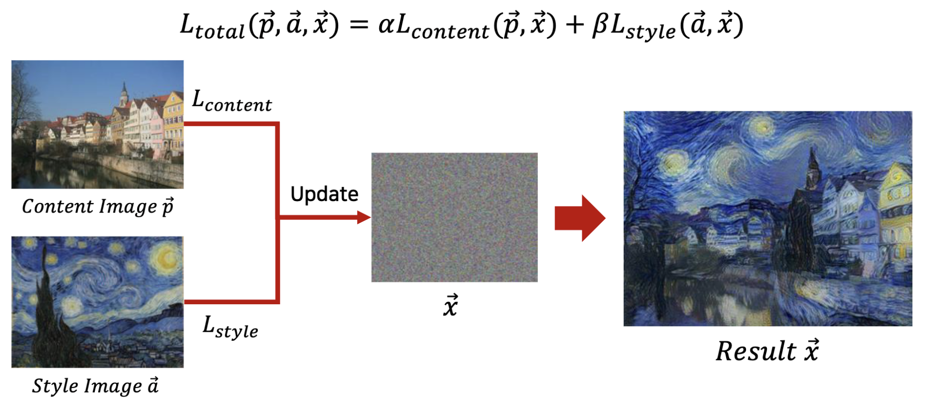
Style Transfer
노이즈 이미지에서 원본 이미지를 생성해내는 동시에 스타일 이미지에서 화풍을 받아온다.

Slide 13
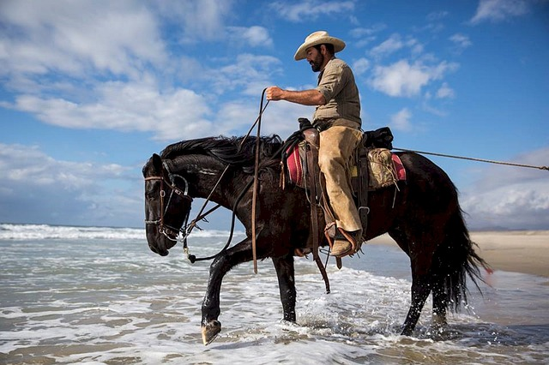
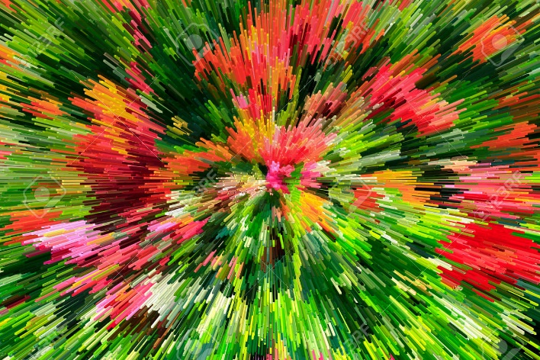
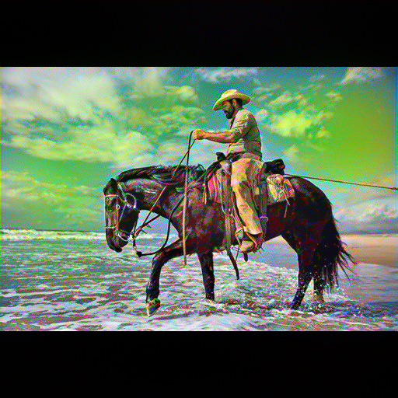
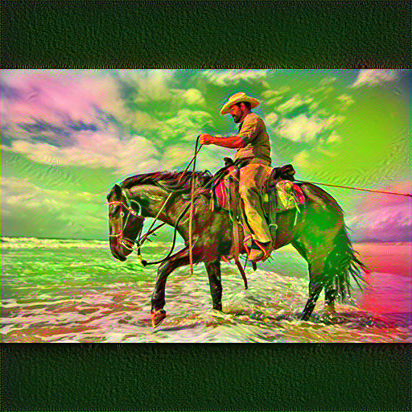
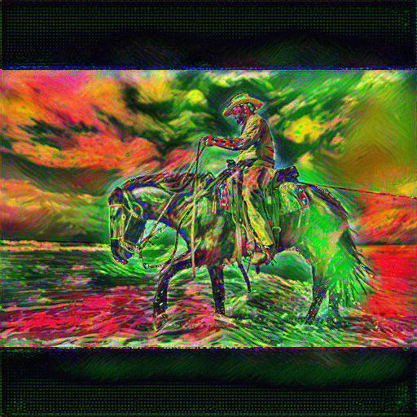
Style Transfer
+
style weight = 100, content weight = 1
style weight = 1000, content weight = 1
style weight = 10000, content weight = 1
Style weight 를 10000로 설정

Slide 14
Segmentation(pspNet)
H*W*3(RGB) 의 이미지를 받아서 전체 픽셀의 예측 클래스를 담고 있는 H*W 배열을 생성
Segmentation 한 결과는 각각 한가지의 색상과 클래스를 보유중

Slide 15
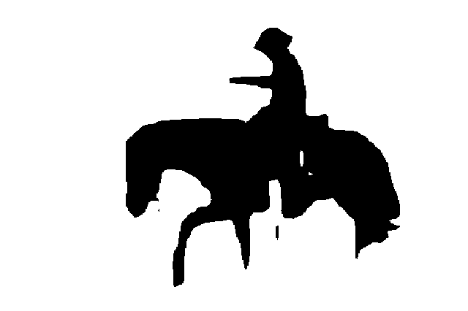


Segmentation(pspNet)
Class
background
Class
person
Class
horse
Segmentation 결과를 이용해 각 클래스 별로 마스킹 이미지를 생성.

Slide 16
segmentation + style transfer
Anno_class_img
Masked_content
Final_combined_image
원하는 클래스를 제외한 나머지 부분을 마스킹
마스킹 된 부분만 제외하고 style transfer 적용
Segmentation 결과

Slide 17
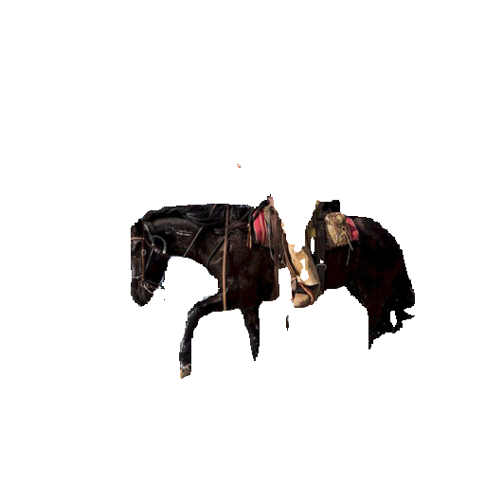
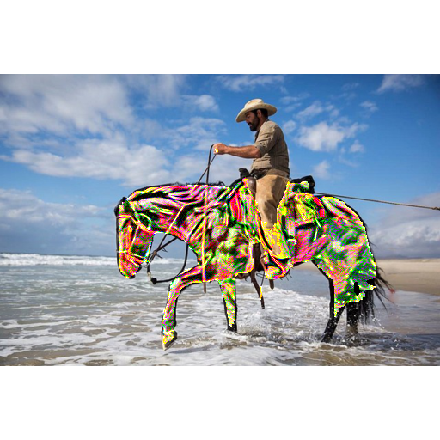
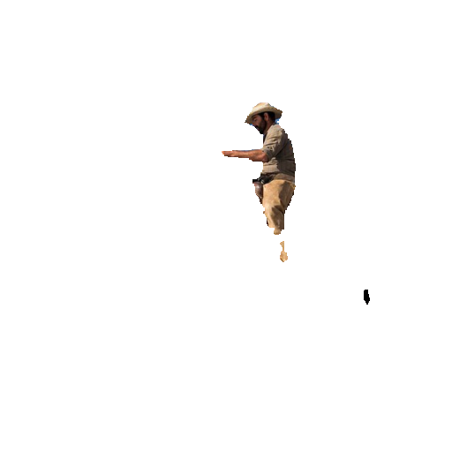
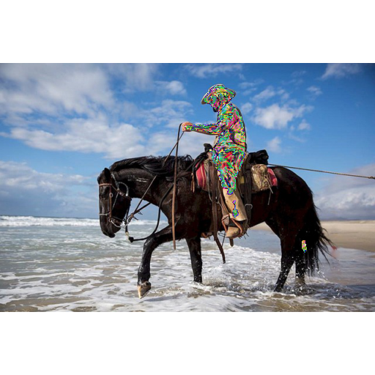
Class
background
Class
horse
Class
person

Slide 18
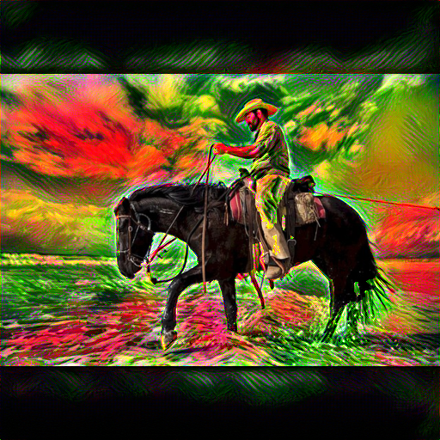
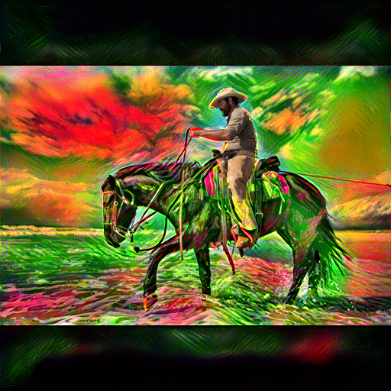
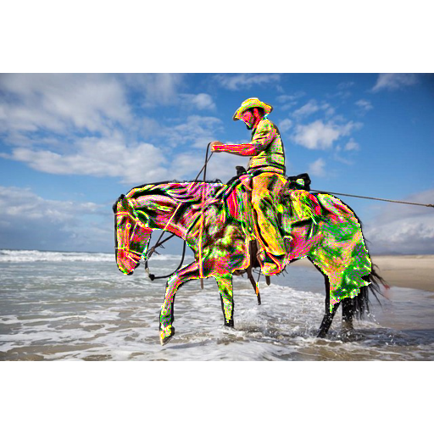
Multi Class 결과물
Class
background, person
Class
background, horse
Class
Person, horse

Slide 19
Problem1
Segmentation 연산량은 적지만
용량이 큰 이미지일 수록 Style transfer 연산량 대폭 증가
대략 Style transfer이미지 용량의 (배수)^2 만큼 연산량 증가
image size 적절한 사이즈로 조정하게 설정.

Slide 20
Problem 1 (해결 방안)
def resize_with_aspect_ratio_preserve_ids(image, target_size=custom_size): width, height = image.size target_width, target_height = target_size ratio = min(target_width / width, target_height / height) new_width = int(width * ratio) new_height = int(height * ratio) # 최근접 이웃 보간법을 사용하여 리사이즈 resized_image = image.resize((new_width, new_height), Image.NEAREST) # 패딩 추가 (가운데 정렬) delta_width = target_width - new_width delta_height = target_height - new_height padding = (delta_width // 2, delta_height // 2, delta_width - delta_width // 2, delta_height - delta_height // 2) # 검은색 배경으로 새 이미지를 생성 padded_image = Image.new("P", target_size, 0) # "P" 모드는 팔레트를 사용하는 모드 padded_image.paste(resized_image, (padding[0], padding[1])) # 원래 팔레트 적용 padded_image.putpalette(image.getpalette()) return padded_image
이미지 사이즈 비율과 이미지 class정보를 유지한 상태로 resize하는 함수 추가

Slide 21
Problem2
마지막 이미지 결과물이 segmentation 모델 성능에 좌우되는 문제점 인지
pspNet을 제외한 다른 segmentation 모델 탐색
BiseNet으로 설정 (cocostuff, cityscape, ade20k)

Slide 22
BiseNet
Coco dataset
물체 중심의 Segmentation에 적합합니다. 90개의 class
Ade20k dataset
다양한 장면(실내, 실외)에서 픽셀 단위로 주석이 작성된 데이터셋.
전체 장면의 모든 요소를 세밀히 분할 가능. 150개의 class
cityscape dataset
도시 환경에서의 도로, 차량, 보행자 등을 세그멘테이션하는 데 최적화.
34개의 class

Slide 23
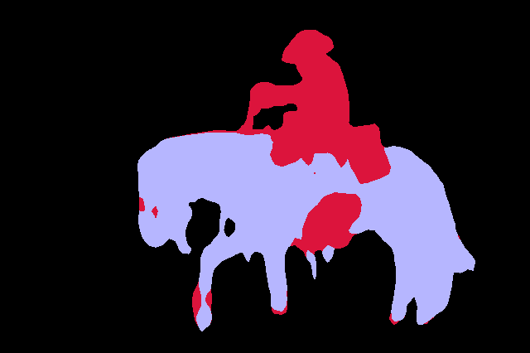
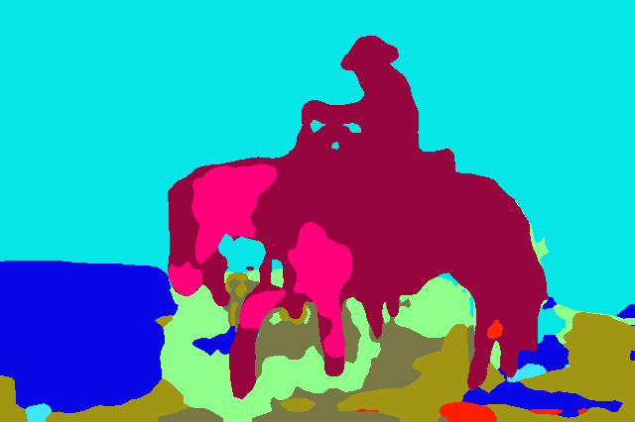
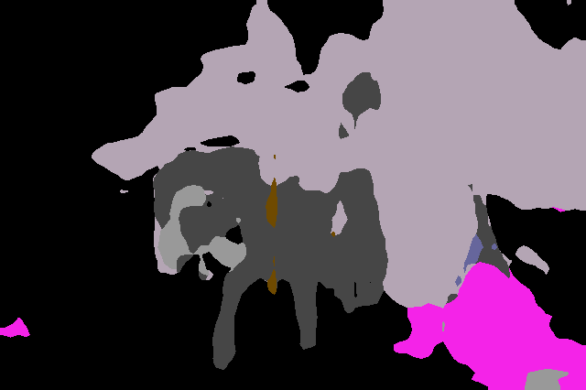
BiseNet(서로 다른 dataset에 따른 anno_class_img)
pspNet
coco
ade20k
cityscape

Slide 24
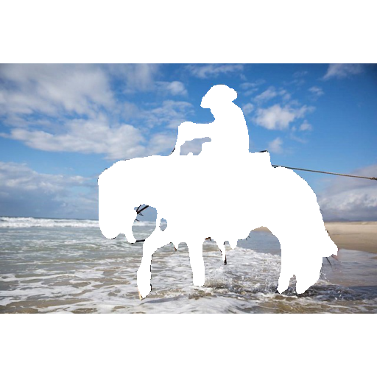
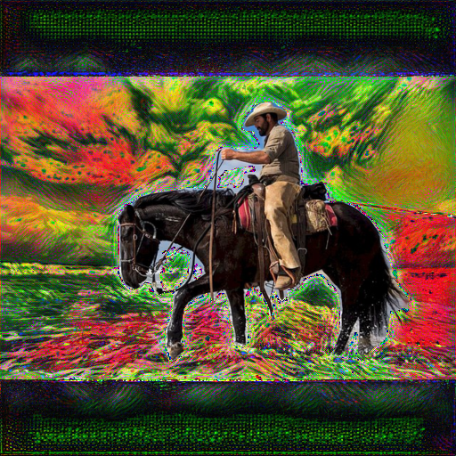
BiseNet (coco dataset)
Anno_class_img
Masked_content
Final_combined_image

Slide 25
성능 비교
pspNet
BiseNet(coco dataset)

Slide 26
프로젝트 구조

Slide 27
활용 방안 및 기대 효과
커스터 마이징 서비스
특정 영역 강조
다른 모델도 적용이 가능한 프레임
사진을 넣고 사용자가 선택을 하여 AI모델을 사용하는 기반으로
사용 가능

Slide 28
프로젝트 팀 구성 및 역할

Slide 29












02
K-Digital Training
프로젝트 팀 구성 및 역할
훈련생 | 역할 | 담당 업무
김준래 | 팀원
유현준 | 팀원
이제우 | 팀원
정세찬 | 팀장
사용자 경험 디자인
Web 서비스 시스템 설계 구축
AI 모델 탐색
AI 모델 적용 코드 최적화
서비스 구축 & 디자인
버그 수정
AI 모델 코드 적용
서버 구축, UI연결

Slide 30




03
K-Digital Training
프로젝트 수행 절차 및 방법
구분 | 기간 | 활동 | 비고
사전 기획 | 12/2(월) ~ 12/05(목) |  | 아이디어 선정
AI모델 탐색 | 12/05(월) ~ 12/24(화)
AI모델 최적화 | 12/9(월) ~ 12/27(금) |  | AI 모델 최적화
중간 기획 | 12/13(금) ~ 12/27(금)
서비스 구축 | 12/13(금) ~ 12/30(월) |  | 최적화, 오류 수정
총 개발기간 | 12/5(월) ~ 12/30(월)(총 4주)
프로젝트 기획 및 주제 선정
기획안 작성
세그멘트 모델 탐색
스타일 트랜스퍼 모델 탐색
AI모델을 사용 할 수 있게 최적화
UI & 서비스 재기획
서비스 시스템 설계
웹 플랫폼 구현

Slide 31
프로젝트 수행 경과

Slide 32
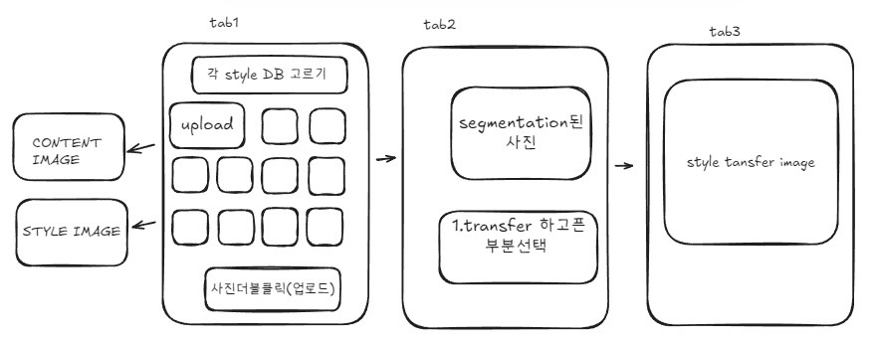
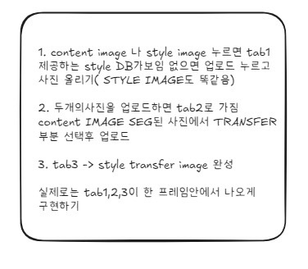
04
K-Digital Training
프로젝트 수행 경과
*
프론트 개발과정
UI설계 초안
Notes:
UI를 만들기전에 팀원들과 아이디어 회의후에 다이어그램으로 먼저 만들어 보았습니다

Slide 33
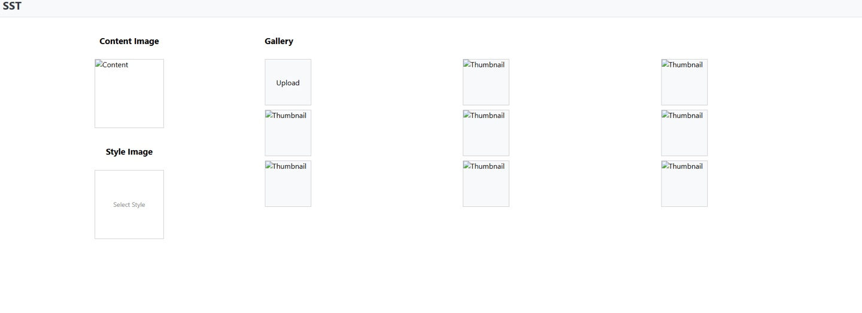
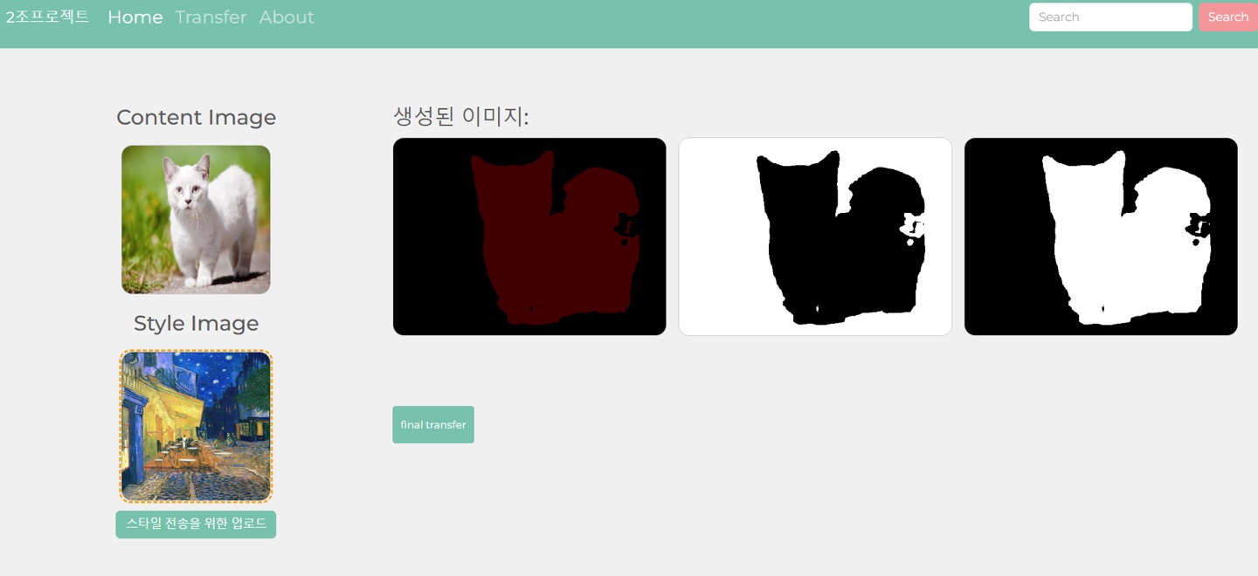
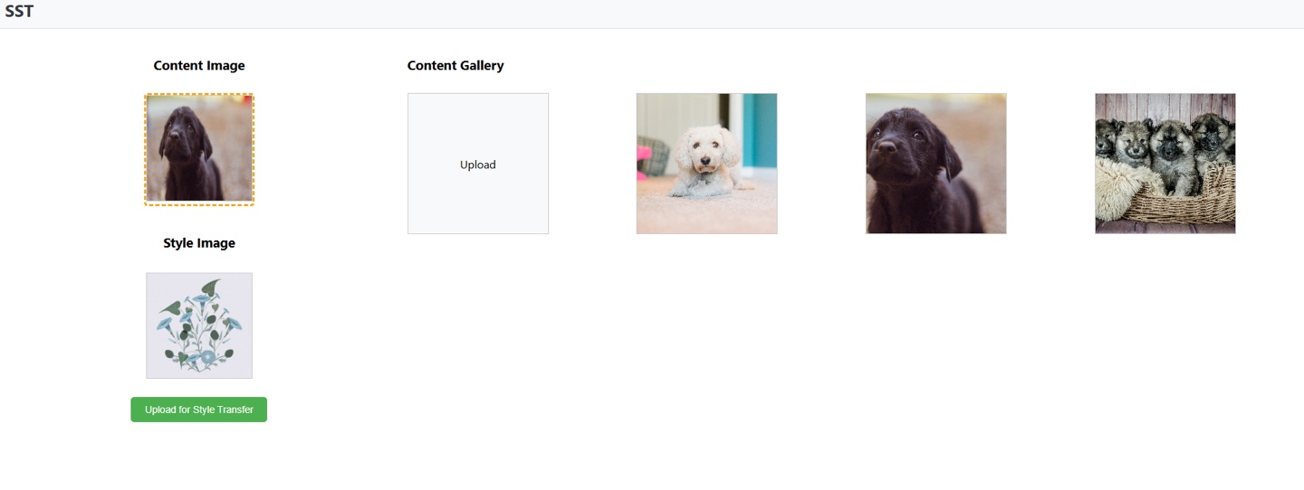
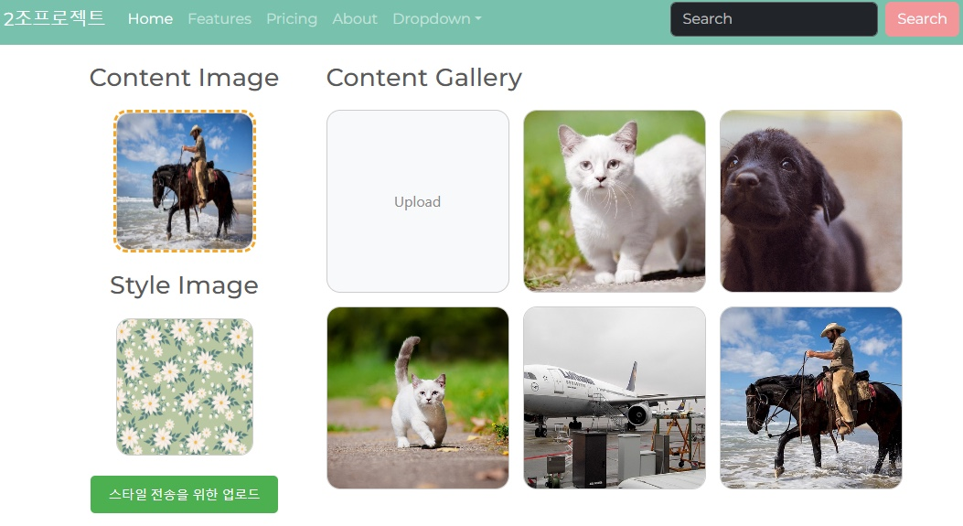
04
K-Digital Training
프로젝트 수행 경과
* 결과 제시 ③ 모델 선정 및 분석
프론트 개발과정
<초기화면>
<개선화면>
Notes:
다이어그램을 토대로 틀만 우선 구성해 보았고 초기화면보다 직관적이게 인터페이스를 개선하였습니다

Slide 34
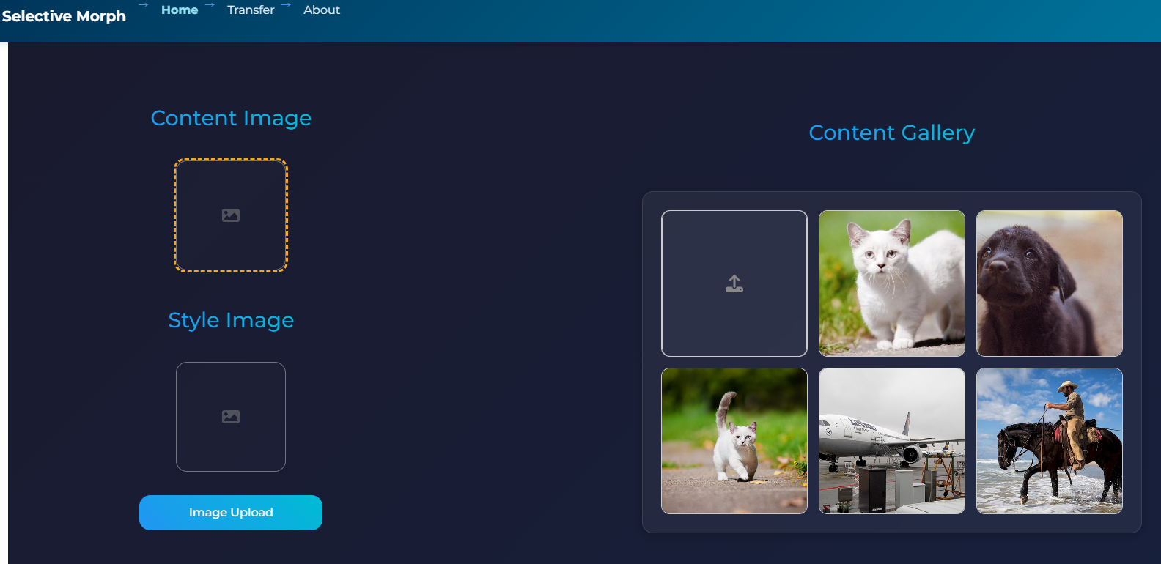
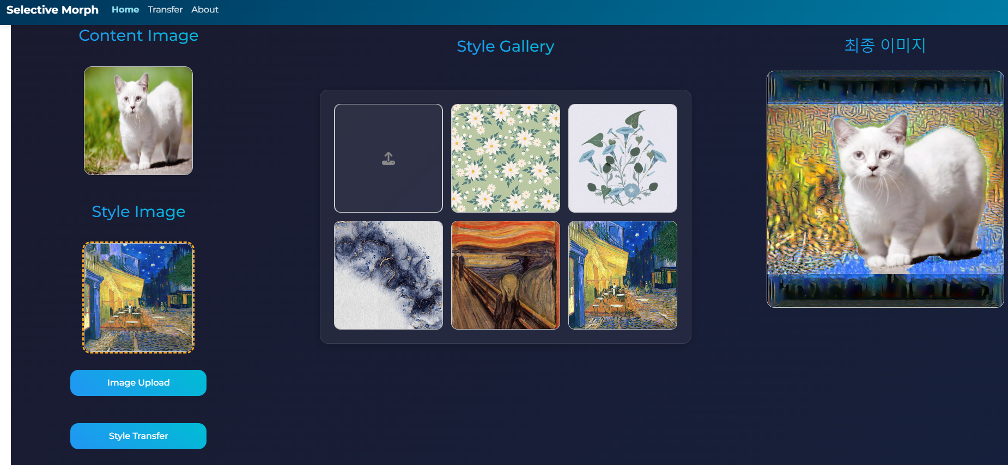
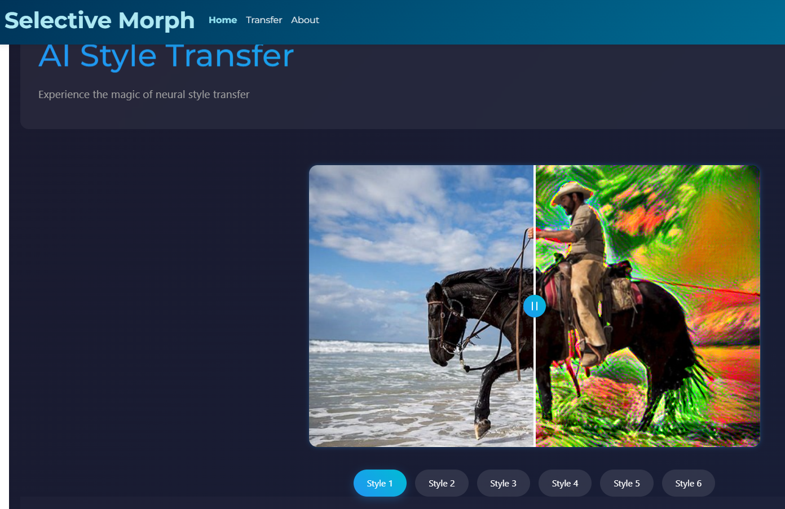
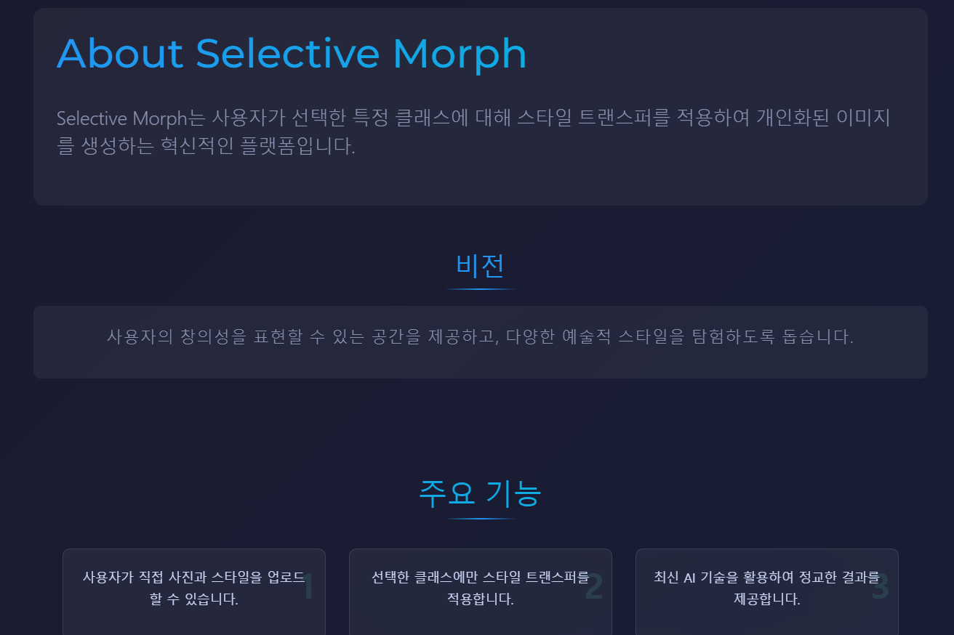
04
K-Digital Training
프로젝트 수행 경과
* 결과 제시 ④ 모델 평가 및 개선
프론트 개발과정
<최종화면>
Notes:
좀더 깔끔한 디자인으로 사용자의 편의성을 극대화하였고 웹사이트처럼 기능을 추가하고 최종적으로 수정하였습니다

Slide 35
잘한 부분과 아쉬운 점
스타일 트렌스퍼 뿐만이 아닌 사진의 그림체를 바꾸는
Stable Diffusion, 세그멘트모델 SAM(Meta에서 만든) 같은
고성능 최신 AI 모델을 사용 했다면 더 재미있고
유의미했을 거 같았지만,
하드웨어의 한계(OUT of Memory/ GPU 메모리 부족)로
적용을 하지 못하여 아쉬움
Segment 모델 훈련을 하고 싶었지만 가진 하드웨어로는
1epoch에 16시간 소요 (제대로 훈련을 하지 못함)

Slide 36
잘한 부분과 아쉬운 점
Segment 모델 훈련을 하고 싶었지만 가진 하드웨어로는
1epoch에 16시간 소요 (제대로 훈련을 하지 못함)

Slide 37
잘한 부분과 아쉬운 점
사진과 스타일을 넣고 세그멘트를 하고
클래스 별 세그멘트를 보여주고
사용자가 클래스를 선택하고
선택된 클래스만 스타일을 변동하고
선택한 클래스만 트랜스퍼를 한 사진 원본 사진과
합성을 하는 간단해 보이지만 복잡한 과정을 만들 수 있었다.

Slide 38
추후 개선점, 보완할 점
새롭고 다른 AI모델을 적용 할 수 있다.
예) Meta의 SAM 모델,
Stable Diffusion (그림체/스타일 변경)
세그멘테이션하고 사용자가
클릭한 이미지 번호 대신 클래스를 보여줄 수 있다.

Slide 39
추후 개선점, 보완할 점
스타일 트랜스퍼 웨이트를 사용자가 설정 할 수 있게 추가 가능.

